Slide 1



TRABAJO FINAL
Curso de Programación
TalentoTech2

Slide 2


RED COMUNITARIA DE EMPRENDIMIENTO E INNOVACIÓN
PRESENTADO POR:
Juan David Giraldo Peña
Santiago García Giménez

Slide 3

DISEÑO
Y DESARROLLO
DEL PROYECTO
Se les indica que para más información, deben seleccionar en el menú cualquier enlace, donde se podrá acceder a información y recursos sobre el Emprendimiento y la Innovación en COLOMBIA y el Mundo. Explora para conocer más sobre nuestra misión, proyectos y herramientas disponibles.
INICIO
Se da comienzo a la creación de una página de INICIO, donde se le invita a la gente a interarctuar con esta página y visitar nuestra Red Comunitaria.

Slide 4
INFORMACIÓN SOBRE EMPRENDIMIENTO E INNOVACIÓN
¿QUIENES SOMOS Y QUE HACE NUESTRA RED?
Somos una plataforma que te conecta con recursos, proyectos, y redes que apoyan el Emprendimiento y la Innovación, donde podrás aprender conceptos clave del mundo emprendedor, acceder a redes y comunidades de apoyo y explorar noticias, eventos y tendencias actuales. Busca empoderar a las comunidades, a través de acciones concretas que fomenten el emprendimiento, la innovación y el impacto positivo en diversos sectores y regiones del país, dándole como prioridad una visibilización al Emprendimiento Femenino, promoviendo su participación activa, creando espacios inclusivos donde se reconozca su papel como agentes claves en el desarrollo. En su quehacer hace un análisis comparativo entre el Emprendimiento y la Innovación, buscando impactos y beneficios en la promoción de la educación y sensibilizando el empoderamiento comunitario, el fomento de la igualdad de género y la implementación de proyectos de desarrollo sostenible.

Slide 5
Implica asumir riesgos calculados, gestionar eficazmente los recursos humanos, financieros y materiales, y adaptarse rápidamente a los cambios del entorno para alcanzar sus objetivos. En esencia, el emprendimiento es un motor de cambio y desarrollo que impulsa la innovación, fomenta la competitividad y contribuye al progreso económico y social.
¿QUÉ ES EL EMPRENDIMIENTO?
Es el proceso de desarrollar y gestionar un negocio o iniciativa desde cero, aprovechando oportunidades en el mercado. Esta no se limita solo al ámbito empresarial; puede manifestarse en áreas sociales, tecnológicas, culturales o ambientales, buscando generar un impacto positivo más allá de los beneficios económicos.

Slide 6
¿QUE ES LA INNOVACIÓN?
REDES Y RECURSOS DE APOYO:
Startup Weekend: Eventos globales para la creación de startups en 54 horas.
iNNpulsa Colombia: Plataforma del gobierno colombiano para promover emprendimientos de alto impacto.
Endeavor: Red global de mentores para emprendedores de alto impacto.
Red EmprendeSUR: Comunidad de investigadores y emprendedores de América Latina.
Kauffman Foundation: Promueve la educación emprendedora y el acceso a herramientas de apoyo.
Es uno de los principales motores de desarrollo de las economías modernas. Es, también, la principal característica diferenciadora de los países emergentes que superan las denominadas trampas de pobreza y pasan el umbral hacia el progreso. Esto es esencial para el éxito en un entorno global cada vez más competitivo y cambiante, ya que permite a las organizaciones adaptarse a nuevas demandas, optimizar recursos, diferenciarse frente a la competencia y responder a los desafíos sociales y ambientales de manera efectiva.
En el ámbito del emprendimiento, la Innovación no solo se refiere a la creación de algo novedoso, sino también a la capacidad de adaptarse y evolucionar para mantener la relevancia y sostenibilidad. Este proceso puede ocurrir en diversas áreas, como la tecnología, el diseño, la producción, la gestión, el marketing o la experiencia del cliente. La innovación también puede ser incremental, cuando se perfeccionan los productos o servicios de manera gradual o radical.

Slide 7
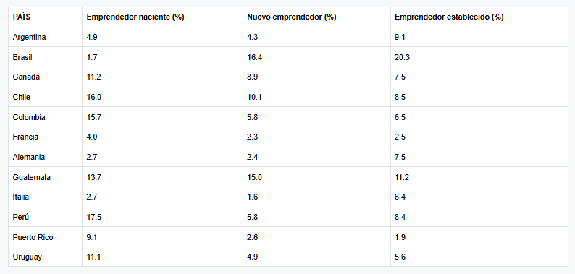
DATOS HISTÓRICOS
Gráfica 1: Datos Históricos sobre la
Actividad Emprendedora (2014-2018)
Fuente: GEM 2018
Esta recopilación de datos fue basada en el Proyecto GEM (Global Entrepreneurship Monitor) donde nos hablan sobre la actividad emprendedora y empresarial en más de 60 países a nivel mundial. Colombia viene participando en dicho proyecto desde el 2006 bajo la coordinación nacional del consorcio GEM Colombia, conformado por las universidades ICESI, Javeriana de Cali, Universidad del Norte, Universidad EAN, Universidad Cooperativa de Colombia, CECAR y la Corporación Universitaria americana de Barranquilla.

Slide 8
FORMULARIO DEL INDICE DE INNOVACIÓN
Se creo una página web con un formulario para la estimación de emprendimiento por cantidad de personas y por tipo de emprendimiento. Igualmente, esta página tiene un cálculo del nivel de capacidad de innovación y emprendimiento que tiene la persona. Para interactuar, el usuario deberá realizar la elección de opciones (solo dar click, no se ingresará información) de responder algunas preguntas, cada una de las cuales tendrá un peso sobre el total y este contiene la fórmula que arroja el resultado de la capacidad de emprendimiento o innovación que tiene el personal que haga la encuesta.
Dicho formulario se adquirió de https://www.tumblr.com/kastika/153430996637/14-preguntas-para-medir-tu-innovación, donde uno si tuviera que sintetizar las razones por las cuales alguien es innovador, recurriría a 14 preguntas cuyas respuestas afirmativas son una señal contundente. Estas preguntas están dirigidas a un hipotético líder de empresa, pyme o proyecto social; pero también son útiles a quien desee determinar el nivel de innovación en un estudio de profesionales, un grupo artístico o un equipo de investigación.

Slide 9
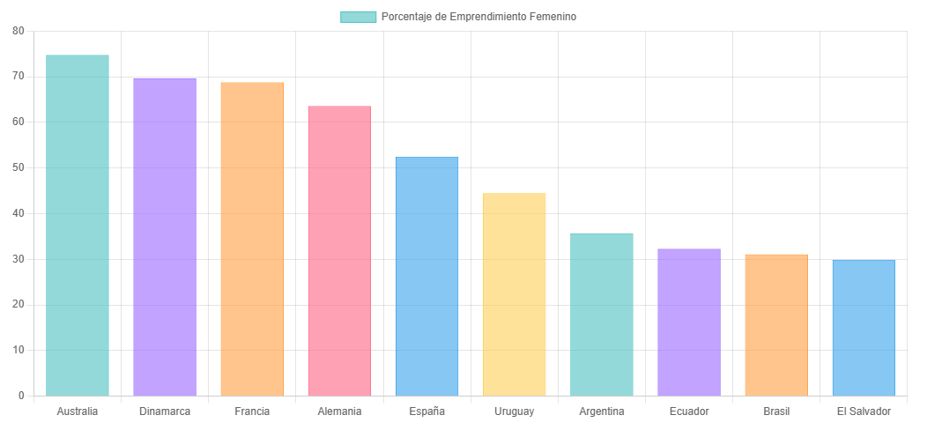
EMPRENDIMIENTO FEMENINO
Se creo un Gráfico de Barras donde se muestra los niveles de emprendimiento llevado a cabo por mujeres en distintas partes del mundo, estratificado por países, evidenciando que en los países del continente europeo hay más nivel que en ámerica.
Gráfica 2: Niveles en Porcentaje del Emprendimiento Femenino en el Mundo
Fuente: https://www.kaggle.com/code/manolorodriguez/emprendimiento-de-mujeres-y-fuerza-laboral/notebook

Slide 10
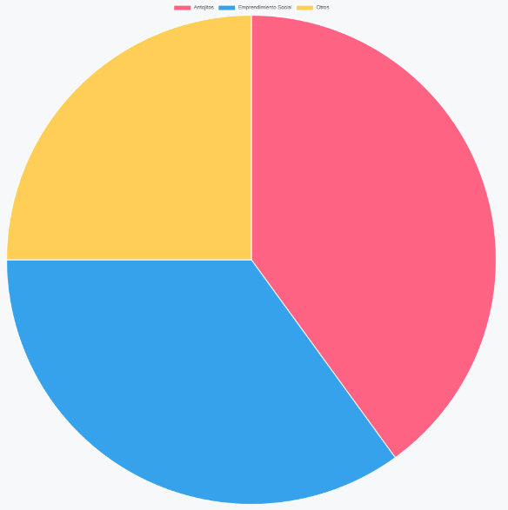
TIPOS DE EMPRENDIMIENTO EN COLOMBIA
Fuente: https://datosabiertos.bogota.gov.co/dataset/emprendimiento-social
Se creo un Gráfico de Barras donde se muestra una alternativa de generación de ingresos (Anteriormente conocida como Antojitos Para Todos) dirigida a vendedores informales que ocupan en el espacio público, que son mayores 60 años y/o en condición de discapacidad mayor de 18 años. Allí tienen la oportunidad de comercializar productos comestibles empaquetados y bebidas envasadas en un módulo de venta que es proporcionado por el IPES y que están ubicados en espacio facilitados, en calidad de préstamo, por las entidades públicas y/o privadas. Su extensión geográfica es el Distrito Capital de Bogotá en el área urbana.
Gráfica 3
25 %
40 %
35 %

Slide 11
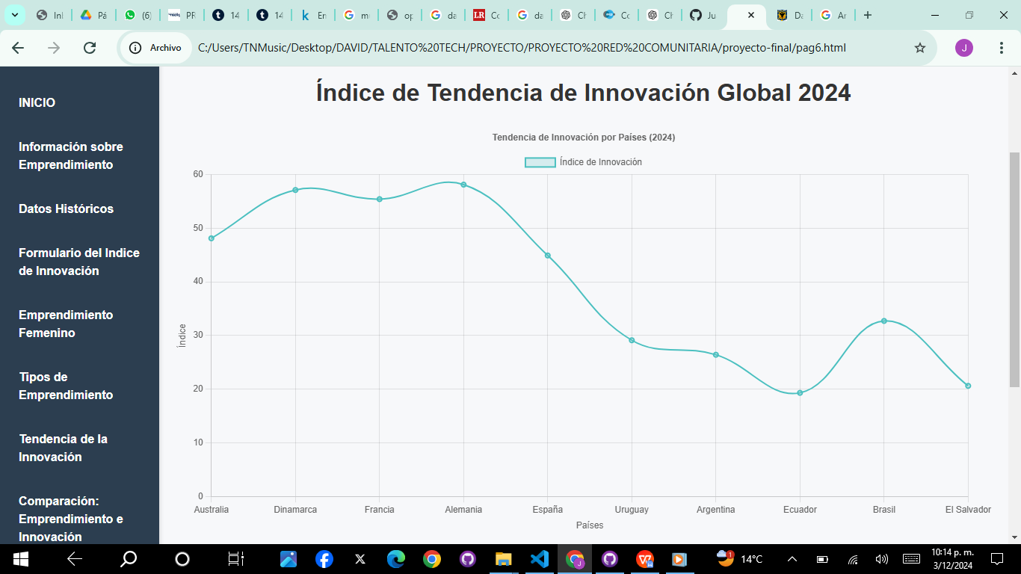
ÍNDICE DE TENDENCIA DE INNOVACIÓN GLOBAL 2024
Gráfica 4: Índice de Tendencia de Innovación Global 2024
Fuente: https://www.wipo.int/global_innovation_index/es/
Estos datos fueron suministradoos por el Índice Informe Global Innovation Tracker 2024, donde aborda las cuestiones cruciales y toma el pulso de cuatro etapas clave del ciclo de innovación:
(1) inversión en ciencia e innovación;
(2) progreso tecnológico;
(3) adopción de tecnología; y
(4) el impacto socioeconómico de la innovación.

Slide 12
COMPARACIÓN ENTRE
EMPREDIMIENTO E INNOVACIÓN
Se crearon dos Gráficos de Área.
En el primero se hizo la comparación de EMPRENDIMIENTO en el mundo, donde según el ranking publicado por CircleLoop, que clasificó a los países más emprendedores según la OCDE, con base en seis variables del Global Entrepreneurship Monitor, Colombia hace parte del top tres de los territorios más emprendedores, con un puntaje de 6,59, ubicándose detrás de Chile y Corea del Sur.
En el segundo se hizo la comparación de la INNOVACIÓN en el mundo, donde en cambio, el Índice Global de Innovación 2024, ubica a Colombia en el puesto 61, comparado con 133 países.

Slide 13
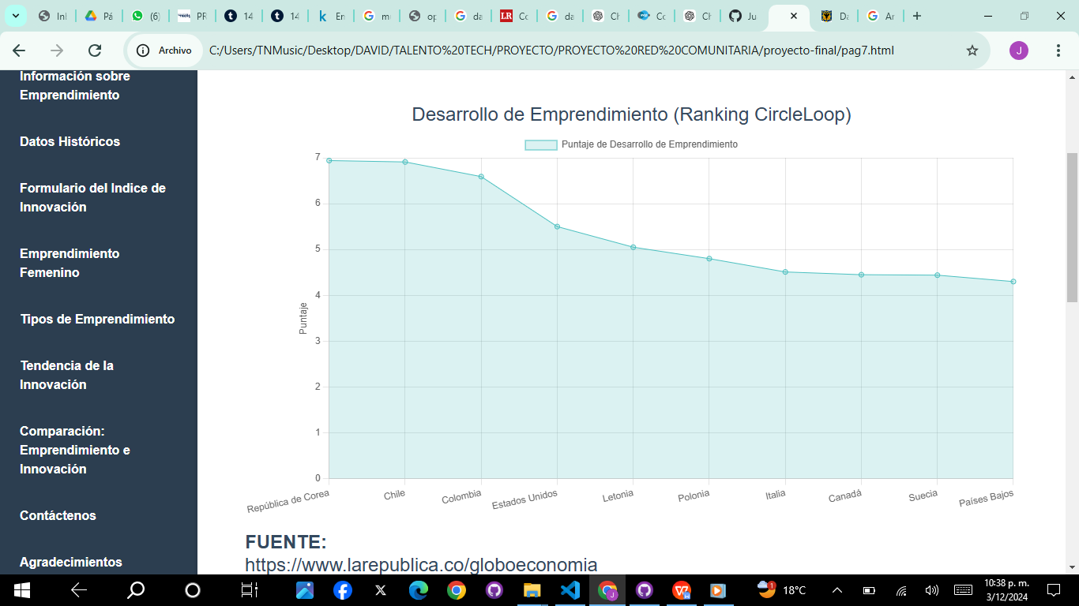
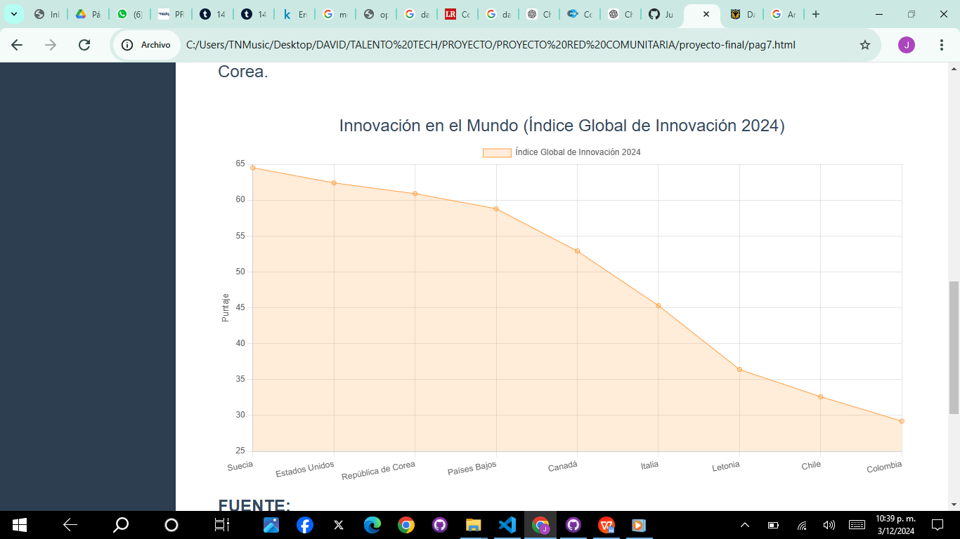
Gráfica 5: Desarrollo de Emprendimiento (Ranking CircleLoop)
Fuente:
https://www.larepublica.co/globoeconomia
Gráfica 6: Innovación en el Mundo (Índice Global de Innovación 2024)
Fuente: https://www.wipo.int/global_innovation_index/es/

Slide 14
PROBLEMAS EN LA EJECUCIÓN
Se presentaron muchos problemas para la ejecución del proyecto, aparte mencionando algunos desafíos generales que podría afectar el desarrollo del proyecto Red Comunitaria de Emprendimiento e Innovación. Entre estos problemas se pueden destacar:
Limitado acceso a tecnologías y formación tecnológica: La carencia de infraestructura tecnológica adecuada y programas educativos de calidad en algunas regiones impide que los emprendedores puedan aprovechar al máximo las herramientas ofrecidas por la red.
Baja percepción del valor de los desarrolladores web: Existe una subestimación generalizada sobre la importancia de los desarrolladores web, lo que dificulta su integración y apoyo en proyectos relacionados con emprendimiento e innovación.
Falta de apoyo institucional y promoción: La ausencia de suficientes instituciones locales e internacionales que impulsen la tecnología y el emprendimiento genera brechas en el acceso y utilización de recursos clave.

Slide 15
CONCLUSIONES
La tecnología, combinada con la innovación y el emprendimiento, es clave para el desarrollo económico de personas y países. En los últimos años, la innovación ha ganado protagonismo por su competitividad global, impulsando proyectos digitales y aplicaciones que mejoran la educación y la economía. Este proyecto busca generar un impacto positivo al demostrar cómo un uso adecuado de herramientas tecnológicas, especialmente en desarrollo y programación de la web.

Slide 16
AGRADECIMIENTOS
Queremos expresar nuestro más profundo agradecimiento al Ministerio de Tecnologías de la Información y las Comunicaciones (MINTIC) con su Programa TALENTO TECH2 y a la Universidad de Caldas, que con la recién creada Facultad de Inteligencia Artificial, quienes han liderado y apoyado este importante proyecto educativo. Esto en colaboración con la Universidad de Antioquia, la Corporación Universitaria Remington y la empresa SUSUERTE, nos han brindado la oportunidad de participar en el Curso Nivel de Explorador.
Agradecemos especialmente la dedicación y guía de los Mentores Carlos García, Santiago Bustos, Natalia Quintero y Claudia Elena Zuluaga, quienes con su experiencia y compromiso nos han ayudado a alcanzar nuestros objetivos. También extendemos un reconocimiento al Monitor Brahian Ospina, por su apoyo constante y valiosa asistencia durante todo el proceso.
Este proyecto no habría sido posible sin la colaboración y esfuerzo conjunto de todos ustedes.
¡Gracias por inspirarnos a seguir adelante en este camino de emprendimiento e innovación!

Slide 17






Slide 18
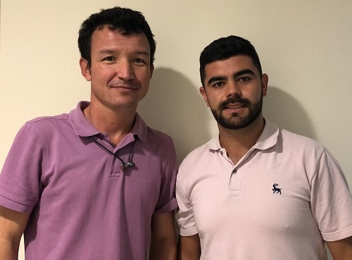
MUCHAS GRACIAS

Slide 19

https://github.com/Juancho21404/proyecto-final

